Slide 1
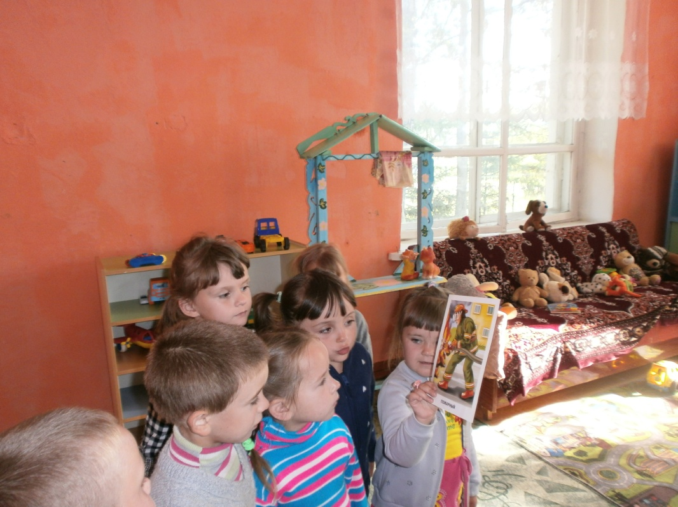
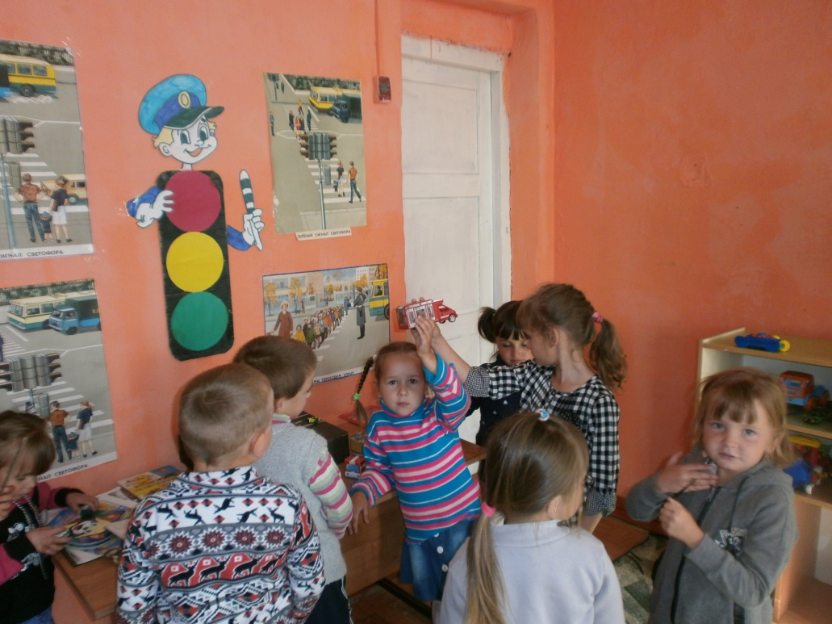
В МБОУ ТР Поженская СОШ дошкольная группа прошли мероприятия по пожарной безопасности В мероприятие приняли участие 10 детей.

